Slide 1
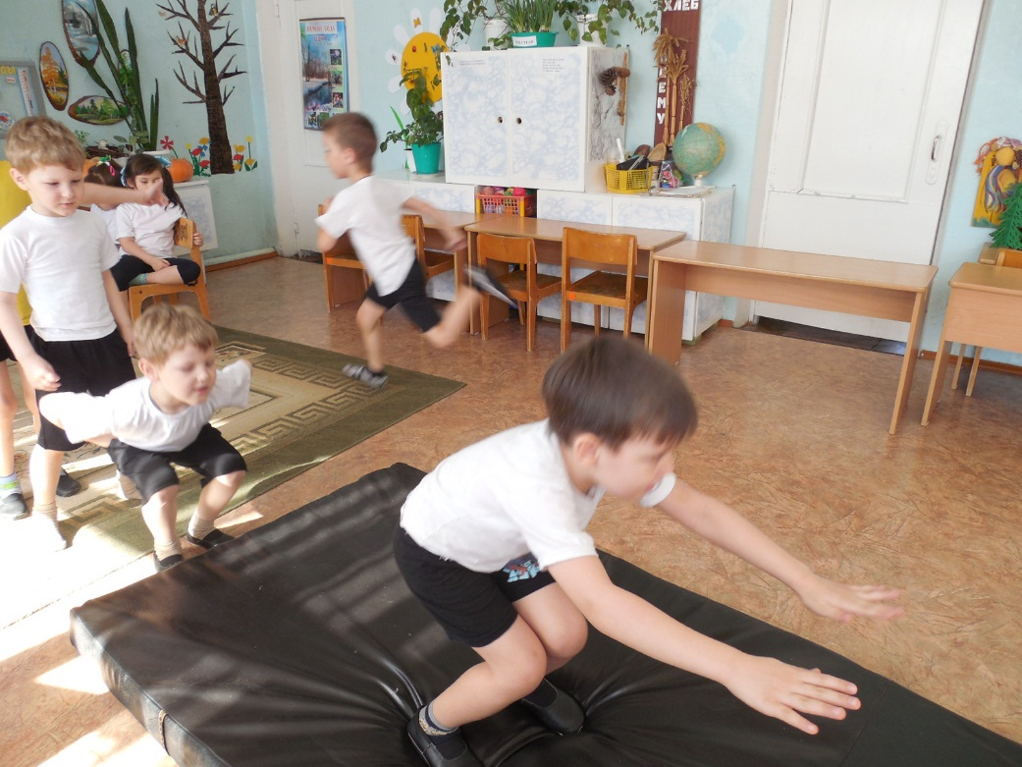
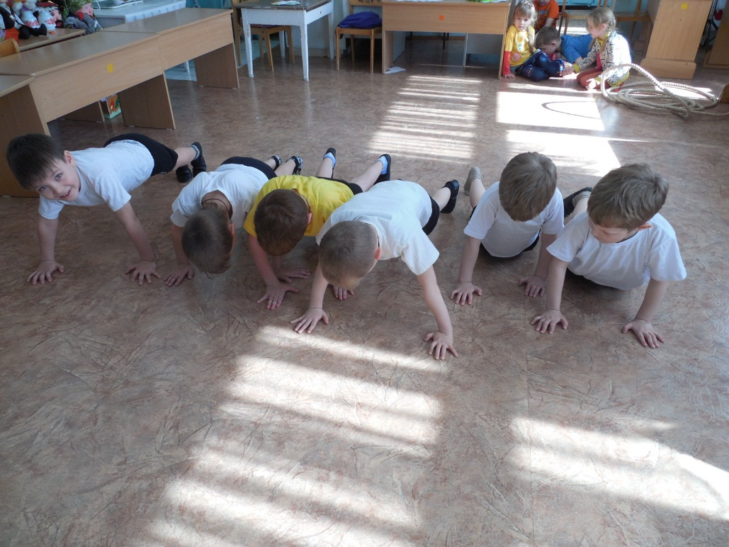
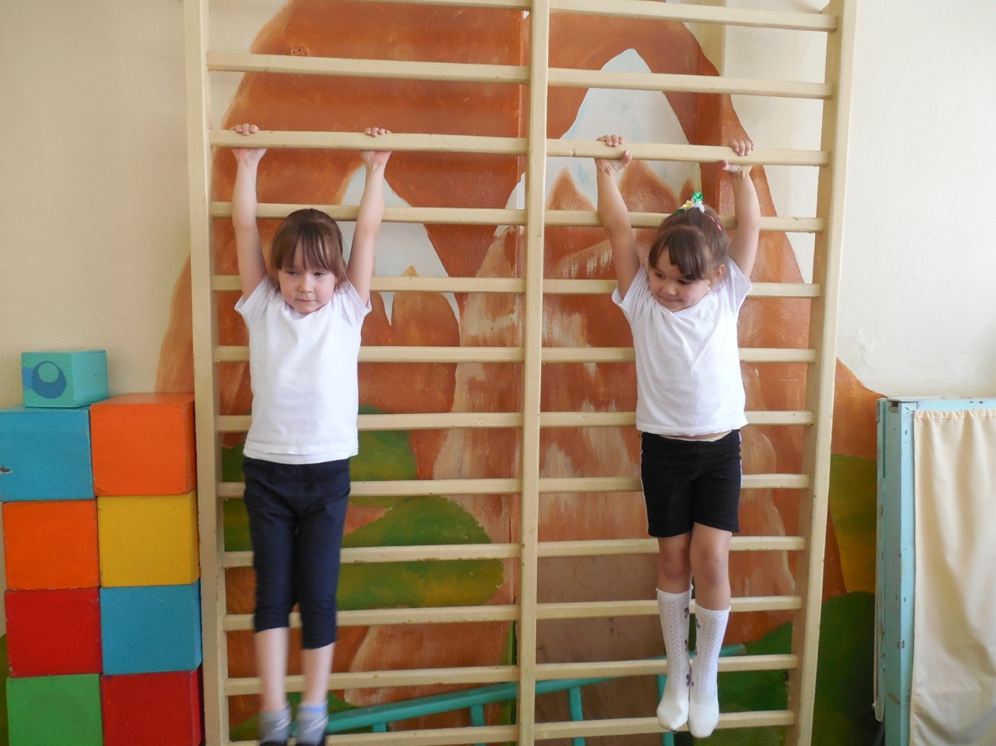
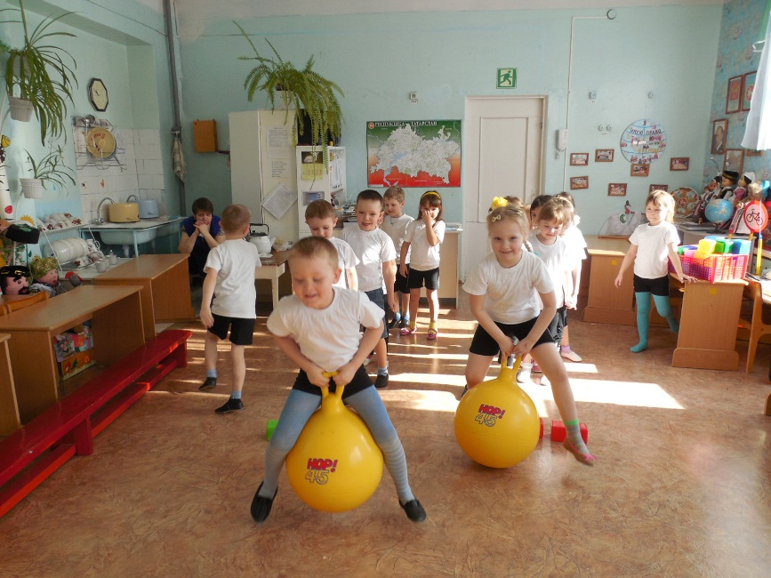

Slide 2
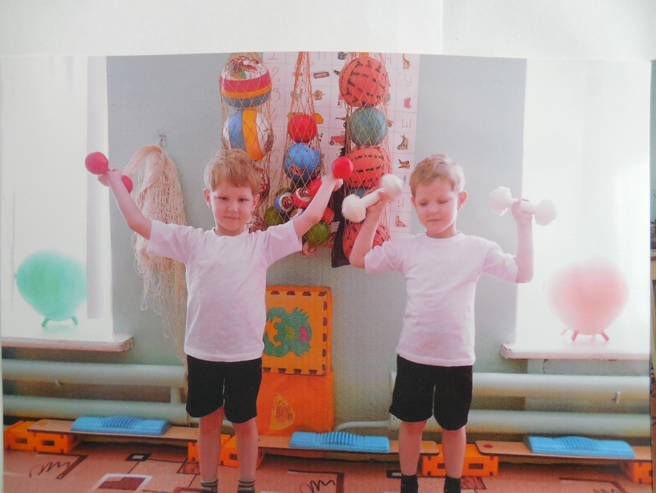
Я расту достойной сменой
Всем известнейшим спортсменам.
Я вынослив и здоров,
Мой ответ: всегда готов.
Спорт – мой самый лучший друг!
Удивляю всех вокруг
Я энергией своей,
Нет вокруг меня бодрей.

